Slide 1
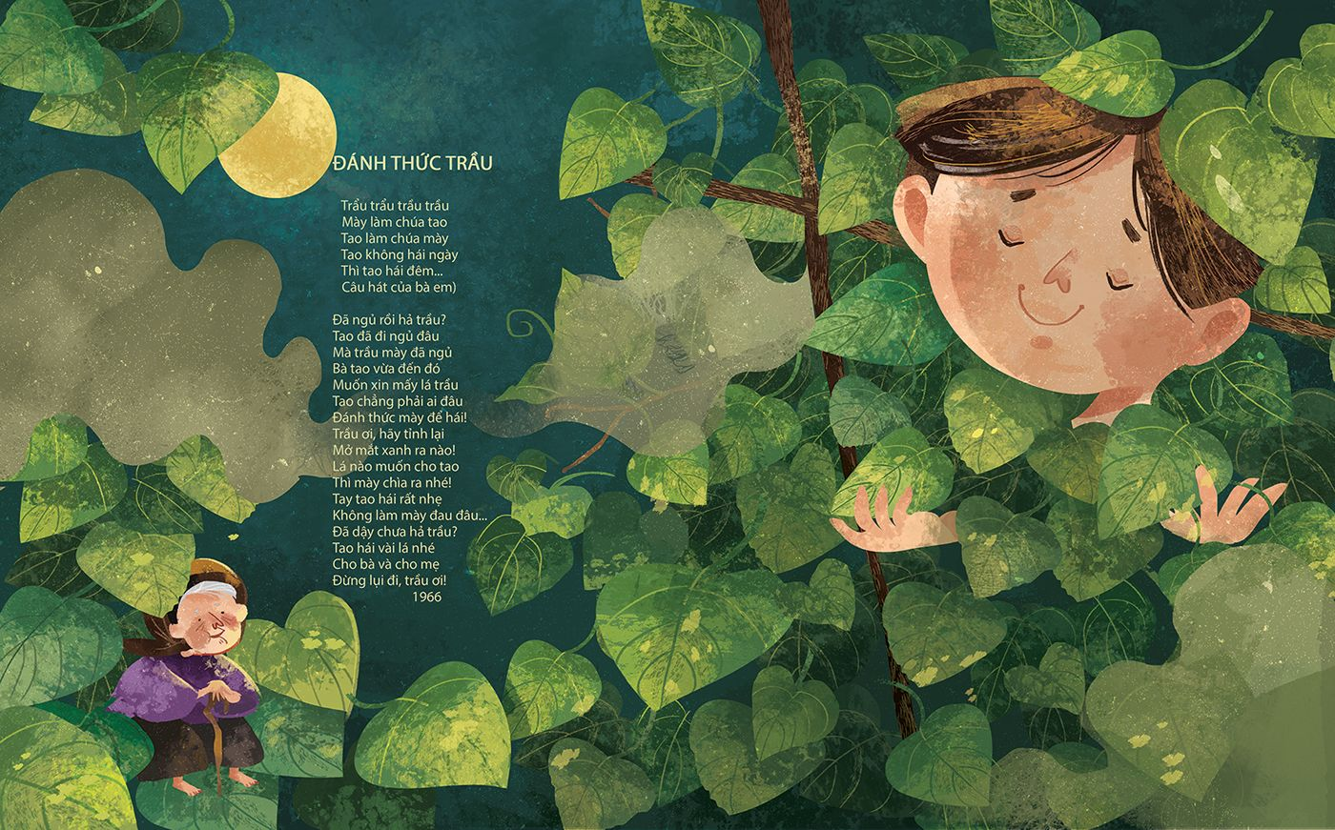
TIẾT: 6,7
ĐÁNH THỨC TRẦU
TRẦN ĐĂNG KHOA
GIÁO VIÊN:…
Notes:
更多模板请关注：https://haosc.taobao.com

Slide 2



KHỞI ĐỘNG

Slide 3


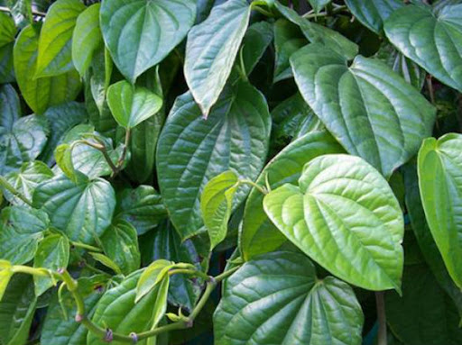
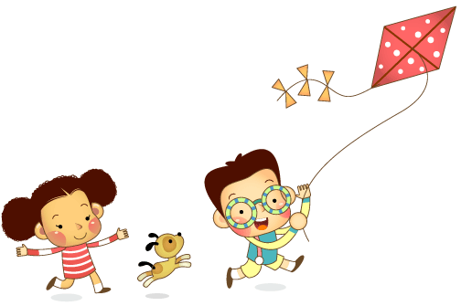
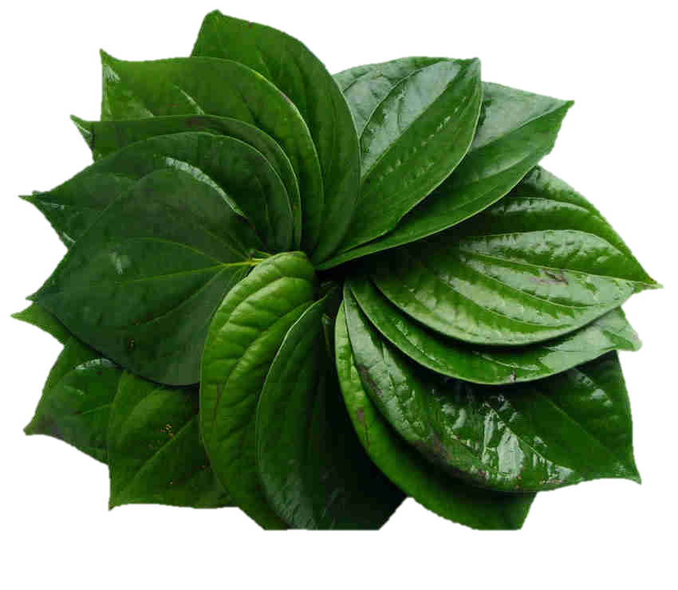
Lá gì bé hái tặng bà
Ăn rồi môi cứ như là thoa son
Lá trầu

Slide 4





Kể tên những tác phẩm, bài ca dao, tục ngữ có hình ảnh cây trầu? Từ đó nhận xét về vị trí của cây trầu trong đời sống tinh thần người Việt?

Slide 5




Sự tích trầu cau

Slide 6

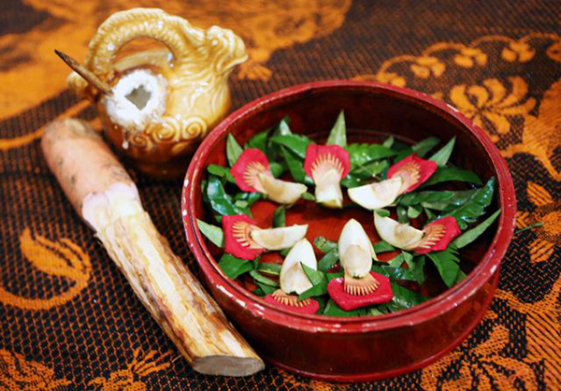
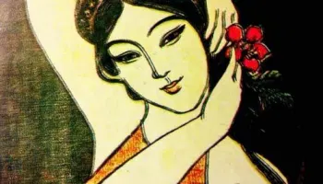
Mời trầu- Hồ Xuân Hương

Slide 7
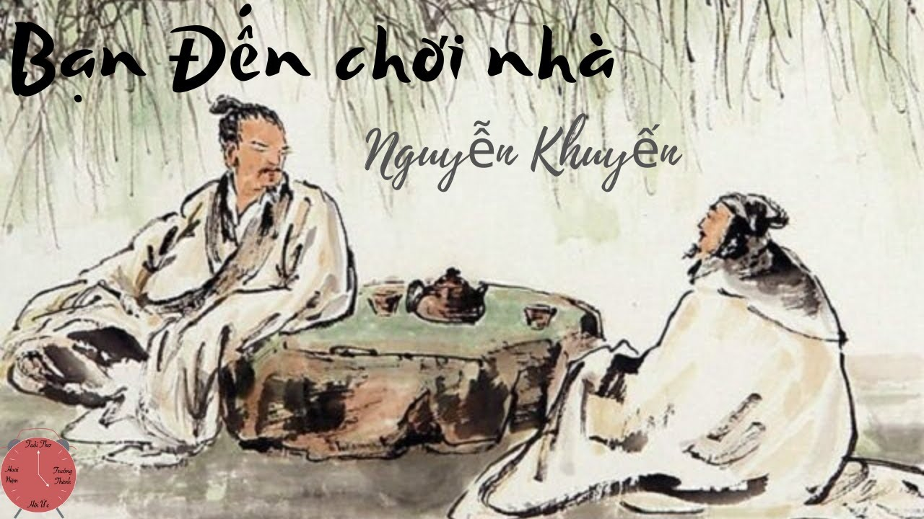
Bạn đến chơi nhà- Nguyễn Khuyến

Slide 8
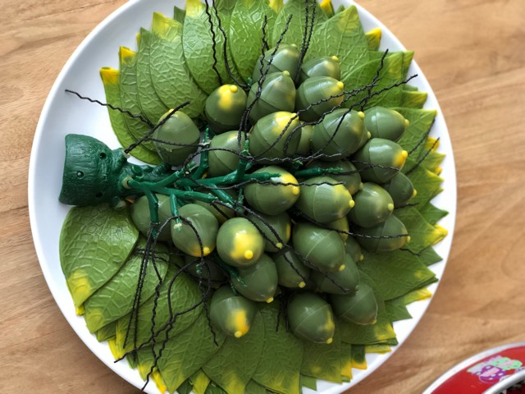
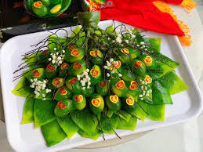
Tục ngữ
+ Miếng trầu là đầu câu chuyện
+ Miếng trầu nên dâu nhà người

Slide 9
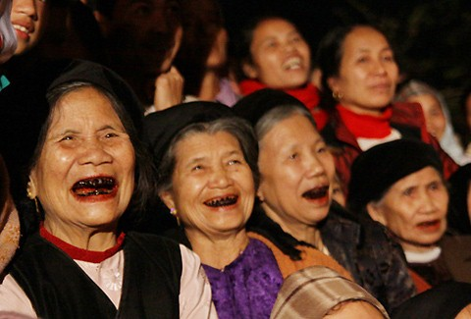
Ca dao
Trầu này trầu tỉnh trầu tình
Ăn vào cho đỏ môi mình môi ta

Slide 10
HÌNH THÀNH
KIẾN THỨC

Slide 11


I. TRẢI NGHIỆM CÙNG VĂN BẢN:

Slide 12
1. Đọc:

Slide 13

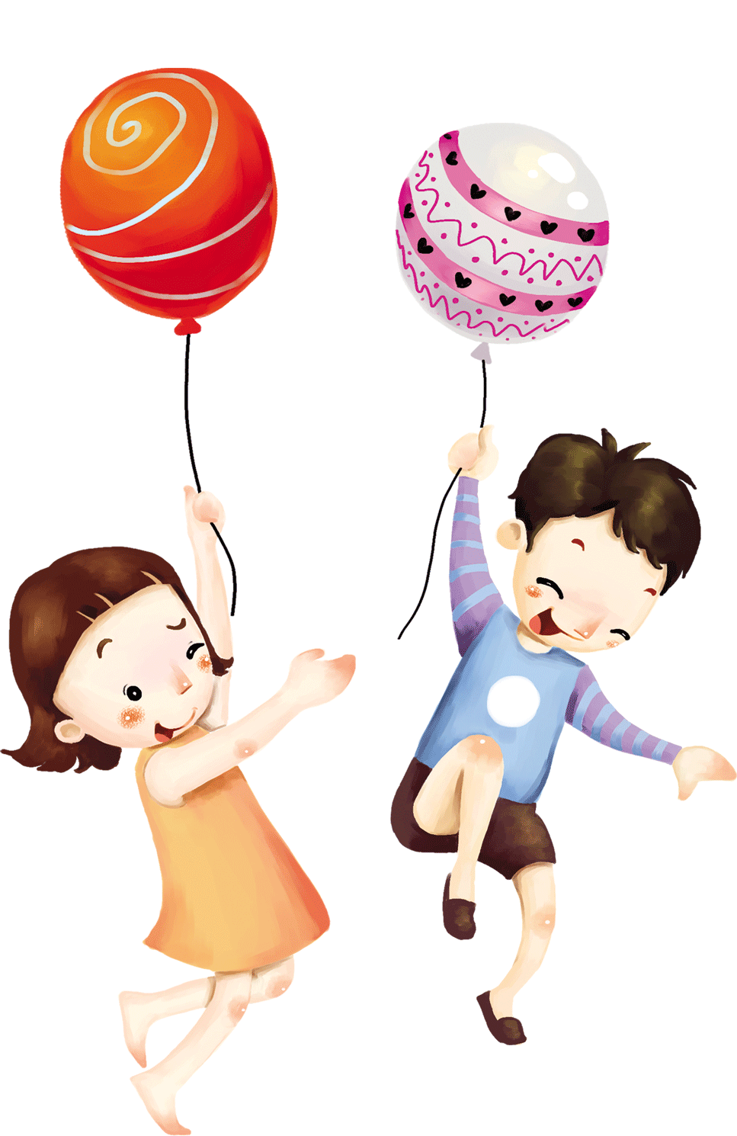

Đọc diễn cảm, chú ý cách ngắt nhịp,.

Slide 14
2. Tác giả, tác phẩm:

Slide 15
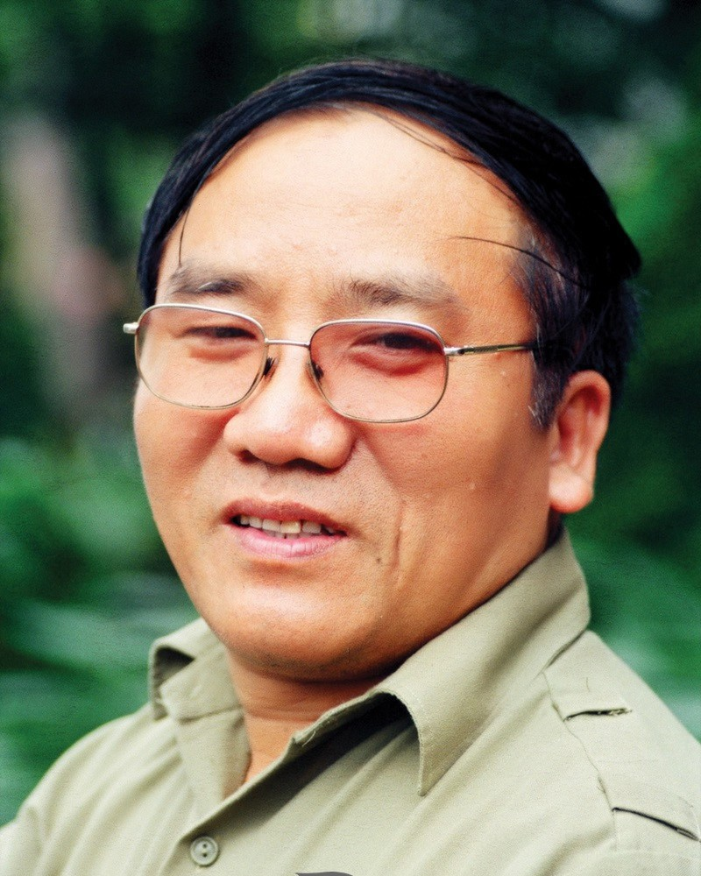
Sinh năm 1958
a. Tác giả
Quê: Hải Dương
Được mệnh danh là "Thần đồng thơ trẻ"
Năm 10 tuổi ông đã có tập thơ đầu tiên (1968)
Vừa là nhà thơ, vừa là nhà báo.

Slide 16








Slide 17

a. Tác giả:
In trong tập “Góc sân và khoảng trời”.
Thể thơ: 5 chữ
b. Tác phẩm:

Slide 18
II. SUY NGẪM VÀ PHẢN HỒI:

Slide 19
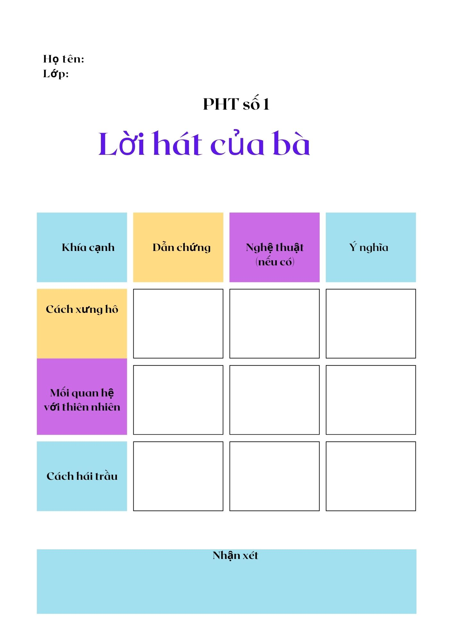

Slide 20

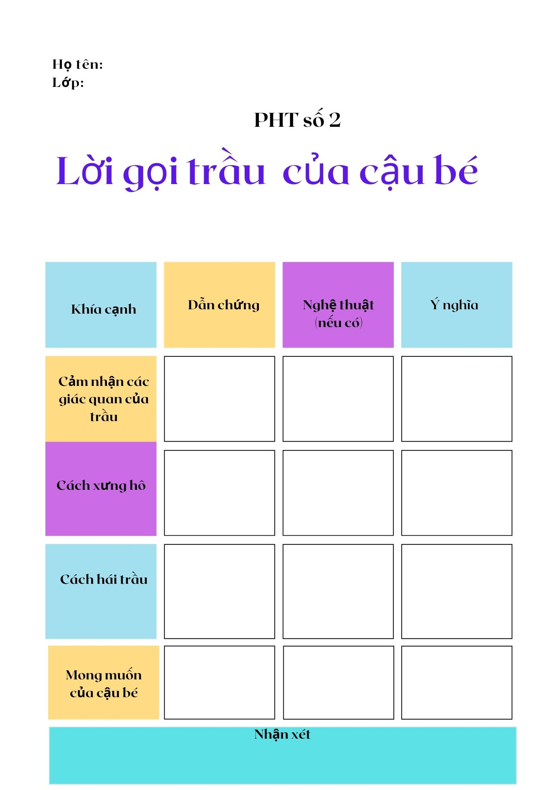
Notes:
更多模板请关注：https://haosc.taobao.com

Slide 21
1. Lời hát của bà:

Slide 22


Mối quan hệ với thiên nhiên đề mục
Xưng hô: tao – mày, gọi "Trầu trẩu trầu trầu"
Trẩu trẩu trầu trầu
Mày làm chúa tao
Tao làm chúa mày
Tao không hái ngày
Thì tao hái đêm
Nhân hóa → Gợi ra sự thân mật.
điệp từ "làm chúa"
→ Trạng thái cân bằng, không tự coi mình là chúa tể làm chủ thiên nhiên mà coi thiên nhiên như người bạn.

Slide 23
➔tiểu kết Sự gắn bó với ruộng vườn hình thành thái độ nâng niu cây cối của bà- người dân quê
Cách hái trầu
Trẩu trẩu trầu trầu
Mày làm chúa tao
Tao làm chúa mày
Tao không hái ngày
Thì tao hái đêm
Tiểu đối: đêm ngày
Điệp từ “hái"
→ Kinh nghiệm dân gian, hái trầu phải hái ban đềm.

Slide 24
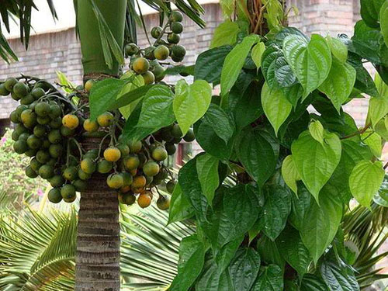
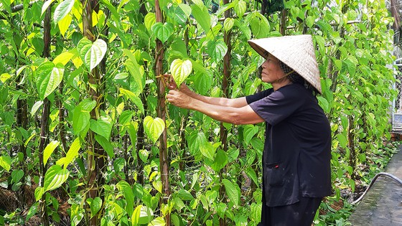
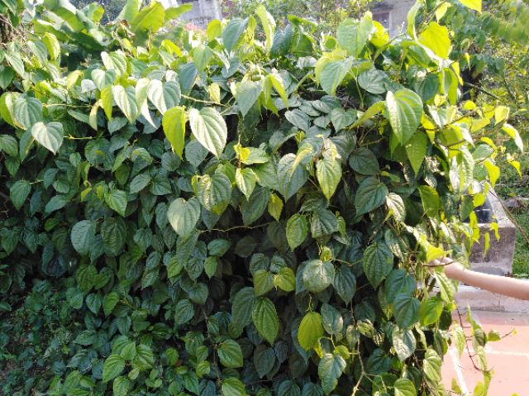
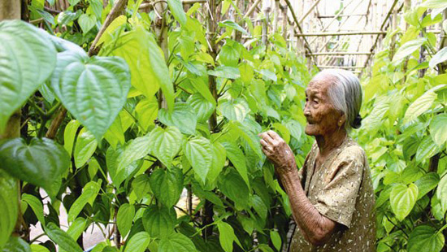
Lời hát của bà
Mối quan hệ với thiên nhiên
Cách hái trầu
Cách xưng hô
Nghệ thuật đặc sắc

Slide 25
2. Lời gọi trầu của cậu bé:

Slide 26
Cách xưng hô
Cách cảm nhận về các giác quan của trầu
Đã ngủ rồi hả trầu
Tao đã đi ngủ đâu
Mà trầu mày đã ngủ
Bà tao vừa đến đó
Muốn xin mấy lá trầu
Tao không phải ai đâu
Đánh thức mày để hái!
Trầu ơi, hãy tỉnh lại
Mở mắt xanh ra nào
Lá nào muốn cho tao
Thì mày chìa ra nhé
Tay tao hái rất nhẹ
Không làm mày đau đâu...
Đã dậy chưa hả trầu?
Tao hái vài lá nhé
Cho bà và cho mẹ
Đừng lụi đi trầu ơi!
Xưng hô: tao - mày
Thính giác
Nhân hóa.
Thị giác
Cảm giác
→ Thân mật, gần gũi
Nhân hóa
→ Trầu có đủ giác quan và cuộc sống như con người

Slide 27
Cách hái trầu
Gọi trầu dậy nhẹ nhàng
"Đã ngủ rồi hả trầu?
Đã dậy chưa hả trầu?”
"Lá nào muốn cho tao
Thì mày chìa ra nhé”
"Tay tao hái rất nhẹ
Không làm mày đau đâu...".
Hỏi ý kiến, tôn trọng
Nhân hóa
Nâng niu, bảo vệ trầu
→ Như lời tâm sự, tâm tình, coi trầu như người bạn

Slide 28
Mong muốn của cậu bé
→ Mong cây trầu mãi tốt tươi
Đừng lụi đi trầu ơi!
➔ Cậu bé là người yêu thương, quý trọng, nâng niu cây cối; coi cây cối như một người bạn thân

Slide 29
III. TỔNG KẾT:

Slide 30
1. Nội dung: Qua bài thơ Đánh thức trầu, Trần Đăng Khoa đã khắc họa cảnh em bé trò chuyện với trầu như một người bạn, mong được hái trầu cho bà và mẹ cũng như mong trầu sống mãi. Qua đó thể hiện tình yêu bà, yêu mẹ và yêu thiên nhiên, trân trọng thiên nhiên.

Slide 31

2. Nghệ thuật: Thể thơ 5 chữ kết hợp với các biện pháp tu từ: nhân hóa (trầu), câu hỏi tu từ, điệp từ,...

Slide 32
LUYỆN TẬP

Slide 33
ĐÁNH THỨC TRẦU

Slide 34



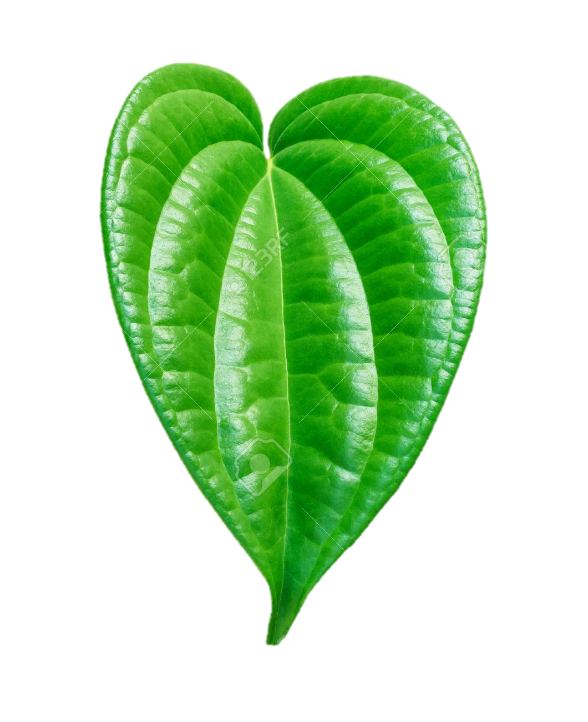

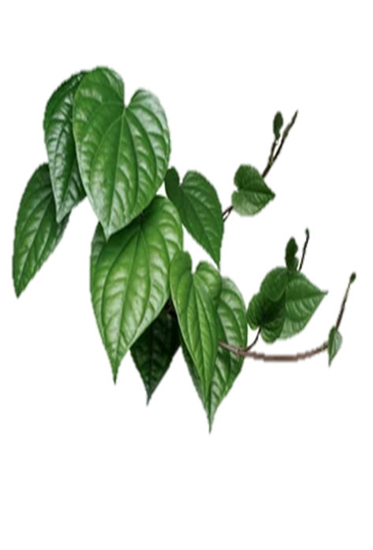




HÃY CHỌN LÁ ĐẸP CHO BÀ NHÉ!
10
7
7
6
6
1
10
1
9
9
4
2
4
3
2
3
5
8
5
8

Slide 35


Câu 1. Bài thơ Đánh thức trầu của tác giả nào?
A. Tố Hữu.
B. Xuân Quỳnh.
C. Trần Đăng Khoa
D. Lâm Thị Mỹ Dạ.

Slide 36
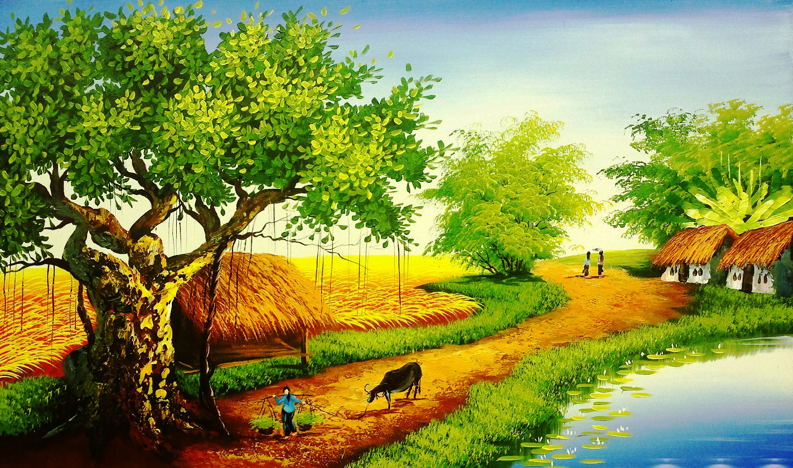
Câu 2. Bài thơ Đánh thức trầu được viết theo thể thơ nào?
A. Thơ lục bát.
B. Thơ năm chữ.
C. Thơ tám chữ.
D. Thơ tự do.

Slide 37
Câu 3. Trong bài thơ Đánh thức trầu, tác giả đã nói chuyện với ai?
A. Với mẹ.
B. Với bà và với mẹ.
C. Với trầu.
D. Với bà.

Slide 38
Câu 4. Trong bài thơ Đánh thức trầu, tác giả đã nói với trầu điều gì?
A. Trầu ơi, hãy thức dậy!/ Mở mắt xanh ra nào.
B. Trâu ơi, hãy tỉnh lại! / Mở mắt xanh ra nào
C. Trầu ơi, đừng ngủ nữa! / Mở mắt xanh ra nào.
D. Trầu ơi, hãy dậy đi! / Mở mắt xanh ra nào.

Slide 39
Câu 5. Trong bài thơ Đánh thức trầu, tác giả đã hỏi trầu điều gì?
A. Đã hái được chưa trầu?
B. Đã cho hái chưa trầu?
C. Đã tỉnh ngủ chưa trầu?
D. Đã dậy chưa hả trầu?

Slide 40
Câu 6. Trong bài thơ Đánh thức trầu, tác giả mong muốn trầu như thế nào?
A. Cứ xanh tươi mãi nhé.
B. Cứ tốt xanh trầu nhé.
C. Đừng buồn vì tao nhé!
D. Đừng lụi đi trầu ơi!

Slide 41

Câu 7. Bài thơ Đánh thức trầu sử dụng biện pháp tu nào?
A. Nhân hóa, điệp ngữ.
B. Ẩn dụ, so sánh.
C. Hoán dụ, nhân hóa.
D. Nói quá, ẩn dụ.

Slide 42
Câu 8. Bài thơ Đánh thức trầu, tác giả đã xưng hô với trầu như thế nào?
A. Tớ - cậu.
B. Tao - mày.
C. Tớ - bạn.
D. Tớ - trầu.

Slide 43
Câu 9. Bài thơ Đánh thức trầu được in trong tập thơ nào?
A. Đảo chìm
B. Góc sân và khoảng trời.
C. Tuổi thơ im lặng
D. Khoảng trời và góc sân.

Slide 44
Câu 10: Nhà thơ Trần Đăng Khoa sáng tác bài thơ đầu tiên lúc mấy tuổi?
A. 8 tuổi
B. 9 tuổi
C. 10 tuổi
D. 11 tuổi

Slide 45
VẬN DỤNG

Slide 46
Sưu tầm các bài thơ 5 chữ cùng chủ đề.

Slide 47

HƯỚNG DẪN TỰ HỌC
Khái quát bài học bằng sơ đồ tư duy
Sưu tầm các bài thơ cùng chủ đề
Tìm các câu thơ có sử dụng phép tu từ.
Chuẩn bị bài mới.

Slide 48
CHÚC CÁC EM HỌC TỐT!

